Slide 1

Учреждение образованя
«Могилевская государственная гимназия-колледж искусств имени Евгения Глебова»
ПЕДАГОГИЧЕСКИЙ СОВЕТ
©
о
Морозова Ия Владимировна,
заместитель директора по учебной работе
декабрь 2024

Slide 2


Slide 3
ПЕДАГОГИЧЕСКИЙ СОВЕТ
Формирование функциональной грамотности учащихся
средствами современного урока

Slide 4

ЦЕЛЬ: ПОВЫШЕНИЕ УРОВНЯ ПРОФЕССИОНАЛЬНОЙ КОМПЕТЕНТНОСТИ ПЕДАГОГОВ ПО ФОРМИРОВАНИЮ ФУНКЦИОНАЛЬНОЙ ГРАМОТНОСТИ ПОСРЕДСТВОМ ПРИМЕНЕНИЯ ЭФФЕКТИВНЫХ МЕТОДОВ И ПРИЕМОВ НА УЧЕБНЫХ ЗАНЯТИЯХ
Задачи
Раскрыть сущность понятия «функциональная грамотность».
Представить опыт педагогов по использованию эффективных методов и приемов для формирования и развития функциональной грамотности.
Выявить понимание учителями аспектов формирования функциональной грамотности у учащихся.
Определить направления совершенствования профессиональных навыков педагогов по формированию функциональной грамотности учащихся.

Slide 5
К основным задачам социально-экономического развития страны на период до 2030 года отнесено
повышение качества образования.
Потребность общества в образованных, нравственных, предприимчивых и компетентных личностях, способных самостоятельно принимать ответственные решения в ситуации выбора, прогнозируя их возможные последствия, умеющих выбирать способы сотрудничества. Они должны отличаться мобильностью, динамизмом, конструктивностью, обладать развитым чувством ответственности за свою судьбу и судьбу страны.
Основополагающим навыком для успешной социализации и адаптации личности в быстро меняющемся мире становится
функциональная грамотность.
ИНСТРУКТИВНО-МЕТОДИЧЕСКОЕ ПИСЬМО
МИНИСТЕРСТВА ОБРАЗОВАНИЯ РЕСПУБЛИКИ БЕЛАРУСЬ
«1» августа 2024 года

Slide 6
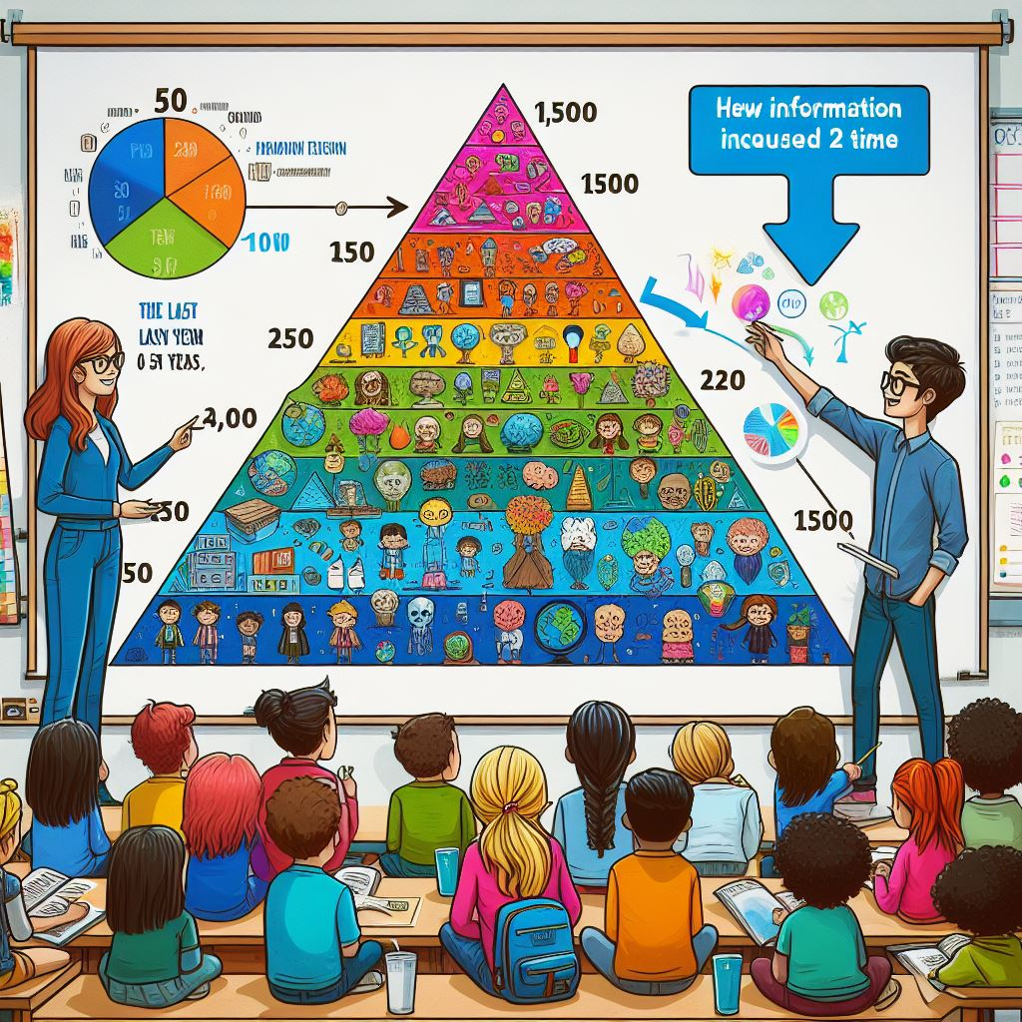

По данным французского экономиста Жоржа Андериа за последние 5 лет было получено человечеством столько знаний, сколько наша цивилизация получила за 6000 предыдущих лет, причем за последние 6 месяцев
учёные узнали столько же,
сколько за предыдущие
5 лет

Slide 7


Басня И.Крылова
Мартышка и очки

Slide 8

Функциональная грамотность – тот уровень образованности, который может быть достигнут обучающимися за время обучения в школе, и предполагает способность человека решать стандартные жизненные задачи в различных сферах жизни и деятельности на основе преимущественно полученных знаний.

Slide 9


Сознанием человека, котрый не привык воспринимать текст целостно, комплексно, критически
легко манипулировать!
ЗАПРОС ОБЩЕСТВА НА ФУНКЦИОНАЛЬНО ГРАМОТНЫХ СПЕЦИАЛИСТОВ

Slide 10

Анкета для определения профессиональных затруднений педагогов при формировании функциональной грамотности обучающихся
1. Понимаете ли Вы, что такое функциональная грамотность и зачем её формировать у учащихся?
2. Для формирования какого вида функциональной грамотности имеет возможности преподаваемый Вами предмет?
3. Знаете ли Вы, какого типа задания способствуют формированию функциональной грамотности обучающихся (читательской, математической, естественнонаучной, финансовой…)?
4. Способствует ли содержание и методический аппарат учебника по предмету, который Вы преподаёте, формированию функциональной грамотности (читательской, математической, естественнонаучной, финансовой…)?
5. Понимаете ли Вы, какие приёмы и способы работы, современные педагогические технологии позволяют осуществлять работу по формированию функциональной грамотности учащихся?
6. Испытываете ли Вы затруднения в вопросах формирования функциональной грамотности учащихся?
7. Укажите, какие формы методического сопровождения Вы бы предпочли (семинары, мастер-классы и др.)

Slide 11


Сущность функциональной грамотности состоит в способности учащегося самостоятельно осуществлять учебную деятельность и применять приобретенные знания, умения и навыки для решения жизненных задач в различных сферах деятельности, общения и социальных отношений

Slide 12
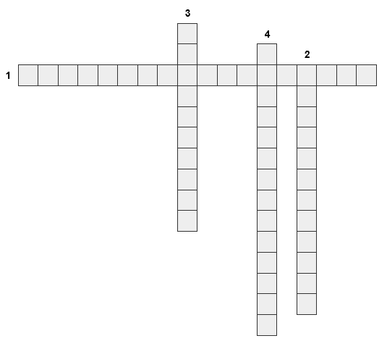
КРОССВОРД
«Функциональная грамотность»
1. Способность человека ориентироваться в вопросах, связанных с естественными науками и технологиями, воспринимать новейшие научные достижения и использовать естественнонаучные знания в созидательных целях.
2. Способность человека читать, понимать, осмысливать, оценивать и использовать тексты для расширения персональных возможностей, решения личностных задач, а также всестороннего участия в жизни общества.
3. Способность человека ориентироваться в вопросах, связанных с финансами, принимать эффективные решения в различных финансовых контекстах, использовать знания для улучшения собственного финансового благополучия и общества в целом.
4. Способность человека мыслить математически, применять и интерпретировать математические знания для решения персональных и общественных задач в различных контекстах реального мира.

Slide 13
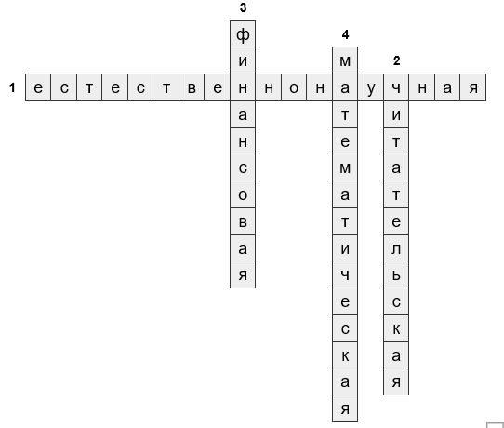
3
Ответы:

Slide 14
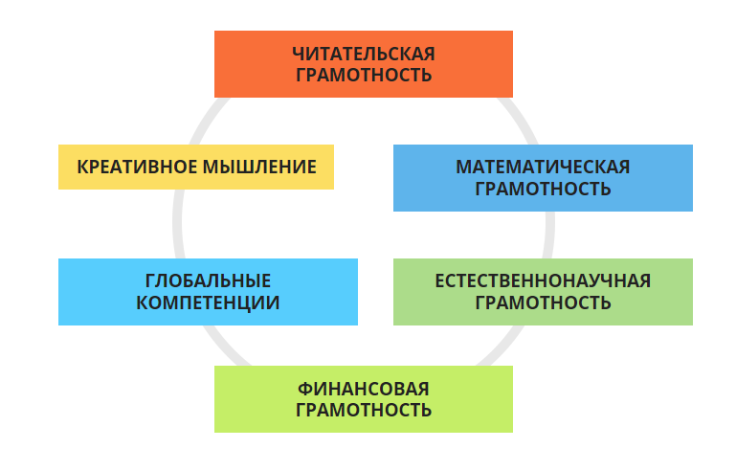

Slide 15
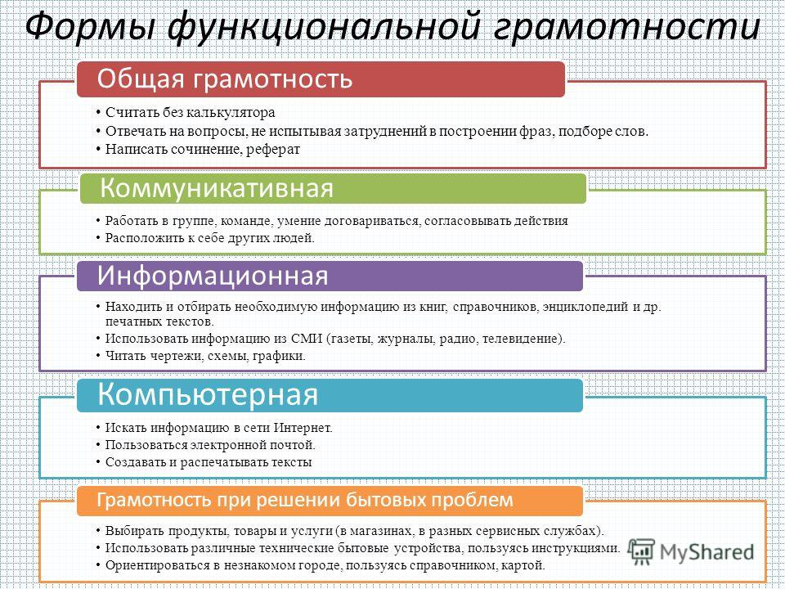

Slide 16
Примеры формулировок вопросов/заданий на оценку и развитие
читательской грамотности.
— Расположите источники информации в указанном порядке.
— Определите, где содержится информация.
— Найдите в тексте (заглавии, на рисунке, в схеме) информацию о… .
— Как вы понимаете выражение «…»?
— В чём заключаются основные преимущества…?
— Выделите предложение, в котором объясняются причины… .
— На чём основано мнение…?
— В какой степени верны представленные утверждения?
— Почему автор…? Приведите две причины этого.
— Над кем или над чем иронизирует автор?
— Рассмотрите иллюстрацию… . Как вы думаете…?
— Основываясь на информации из…, определите, какие утверждения являются фактами, а какие — только мнением автора или других людей. — Какие ответы противоречат содержанию…?
— Какие гипотезы опровергают…? Запишите свой ответ.

Slide 17
Формулировки вопросов/заданий на оценку и развитие
математической грамотности могут быть следующими:
— Подтверждаются ли предлагаемые утверждения данными в таблице?
— Хватит ли заготовки длиной…, чтобы сделать из неё…?
— Вычислите приблизительное значение… .
— Каким будет размер… при…? Результат округлите до целого. Запишите свой ответ. Приведите вычисления и обоснуйте их геометрически.
— Оцените среднесуточный прирост… .
— Сколько есть вариантов кратчайшего маршрута…?
— Какое наибольшее количество… можно уместить в… с учётом…? Заполните таблицу. — Используя график, составьте формулу для… .
— На каком рисунке показан график, отражающий зависимость…? — Какова вероятность того, что…?
— На разметку какого из объектов, указанных на схеме, потребуется не более …? Укажите все объекты.
— Какими при данном условии должны быть наименьшие размеры…?
— Какой из объектов, размещённых в…, имеет наибольшую площадь?
— Сколько… необходимо заказать для…? Запишите свой ответ в виде числа. Объясните свой ответ.

Slide 18
Предлагаем примеры формулировок вопросов/заданий на оценку и развитие естественнонаучной грамотности.
— Какой метод исследования следует применить для решения этой задачи?
— Какой цвет приобретают индикаторы в…? Объясните свой ответ.
— Почему в качестве… используют вещества…?
— При помощи какого простого опыта можно показать, что происходит в…, когда…? Опишите один возможный опыт, подтвердите свой ответ уравнением химической реакции.
— Как можно усовершенствовать эксперимент, чтобы повысить надёжность выводов?
— Почему манипуляция с... провоцирует следующий процесс: …?
— Распределите группы… по заданным критериям. Какая группа… оказалась наиболее…? Приведите обоснование вашего решения.
— На какой части траектории находится…? Объясните свой ответ.
— Основываясь на данных, приведённых в таблице, определите, каким приблизительно был бы…, если бы… .
— Какую величину необходимо измерять при…?
— Почему… превращаются в… при…?
— Какие из приведённых утверждений подтверждают, что в опыте действительно наблюдается эффект…?

Slide 19
Приведём примеры формулировок вопросов/заданий на оценку и развитие финансовой грамотности.
— Какие аргументы говорят о финансовой целесообразности покупки…?
— Какие финансовые факторы следует учесть при принятии решения?
— Приведите аргумент, обосновывающий финансовую нецелесообразность покупки… .
— При каких из перечисленных условий покупка будет финансово выгодна…?
— Какие условия влияют на цену…?
— На основании какого документа рассчитывается сумма налога на...?
— Какой вид инвестирования будет наиболее оптимальным в заданных условиях?
— Что в мобильном приложении указывает на мошеннические действия?
— Какое действие, требуемое…, могло создать угрозу личным финансам…?
— Какую сумму придётся заплатить…?
— Какая сумма должна быть возвращена, если…?
— Каковы будут расходы… в случае приобретения… в кредит сроком на … лет?

Slide 20

Глобальная компетентность
Глобальная компетентность рассматривается как «многомерная» цель обучения на протяжении всей жизни. Глобально компетентная личность – человек, который способен воспринимать местные и глобальные проблемы и вопросы межкультурного взаимодействия, понимать и оценивать различные точки зрения и мировоззрения, успешно и уважительно взаимодействовать с другими людьми, а также ответственно действовать для обеспечения устойчивого развития и коллективного благополучия.

Slide 21
Креативное мышление - умение человека использовать свое воображение для выработки и совершенствования идей, формирования нового знания, решения задач, с которыми он не сталкивался раньше.

Slide 22

На уроках формируется музыкальная грамотность личности, воспитывается художественный вкус, творческое воображение, любовь к жизни, к человеку, к природе и своей Родине, духовный мир учащихся через изучение творчества композиторов, музыкальных терминов и понятий.
Функциональная грамотность – это базовые навыки жизни в обществе, которые будут востребованы, чем бы человек ни занимался
И в итоге, чтобы дети стали духовно богаче и грамотней, могли отличить на слух ту или иную мелодию, звучащую по телевидению или на каком-нибудь мероприятии, применить свои знания по определению произведений, стиля того или иного композитора.

Slide 23

Так чем же отличаются задания на развитие функциональной грамотности?
      учащимся предлагаются задачи, поставленные вне предметной области, но при этом предполагается, что решаются они при помощи предметных знаний, а также жизненного опыта учащегося
      задания отличаются своими формулировками: они всегда носят проблемный характер
      для решения задания учащемуся требуется самостоятельно найти ракурс решения – «перевести» задание с обыденного языка на язык предметной области (математики, географии, биологии, физики и др.)
      моделируется понятная жизненная ситуация, как правило, вызывающая реакцию, собственный отклик
      информация транслируется разными способами – предлагаются разные форматы (рисунки, диаграммы, схемы, фото и др.; смешанные и составные тексты)

Slide 24

Коммуникация, сотрудничество, критическое мышление, креативность – вот главные качества, которыми должны овладеть обучающиеся 21 века
зачем учить?
как учить?
А главное –
как учить результативно?

Slide 25

«Функциональная грамотность» сегодня — это базовое образование личности. Ребенок должен обладать:
готовностью успешно взаимодействовать с изменяющимся окружающим миром …;
возможностью решать различные (в том числе нестандартные) учебные и жизненные задачи…;
способностью строить социальные отношения…;
совокупностью рефлексивных умений, обеспечивающих оценку своей грамотности, стремление к дальнейшему образованию…

Slide 26

Рекомендации для педагогов по формированию
функциональной грамотности учащихся
1 Учащиеся должны стать активными участниками процесса изучения нового материала.
2 Обучение должно носить деятельностный характер.
3 Учебный процесс ориентировать на развитие самостоятельности и ответственности ученика за результаты своей деятельности.
4 Использовать продуктивные формы групповой работы; обучение в сотрудничестве (командная, групповая работа); применять специальные активные, деятельностные, «субъект-субъектные», личностно-ориентированные, развивающие образовательные технологии (проблемно-диалогическая технология освоения новых знаний, технология проектной деятельности, обучение на основе «учебных ситуаций», уровневая дифференциация обучения, разноуровневого обучения, критического мышления, информационные и коммуникационные технологии, технология оценивания учебных достижений учащихся).
5 Учитель должен выступать в качестве организатора (или координатора) продуктивной деятельности учащихся.
6 Обучение должно строиться на метапредметной основе и должно быть направлено на овладение обобщёнными приёмами познавательной деятельности, учитывать уровни развития творчества.
7 Организация деятельности – целеполагание, определение способов контроля и оценки деятельности, учебное сотрудничество.
8 Учитель должен организовать эффективную работу с информацией; работа с учебными моделями; использование знаково-символических средств, общих схем решения; выполнение логических операций сравнения, анализа, обобщения, классификации, установление аналогий, подведение подпонятие.
9 Создание обстановки доверия, уверенности в успехе.
10 Преобладание положительных оценок деятельности, её результатов.

Slide 27
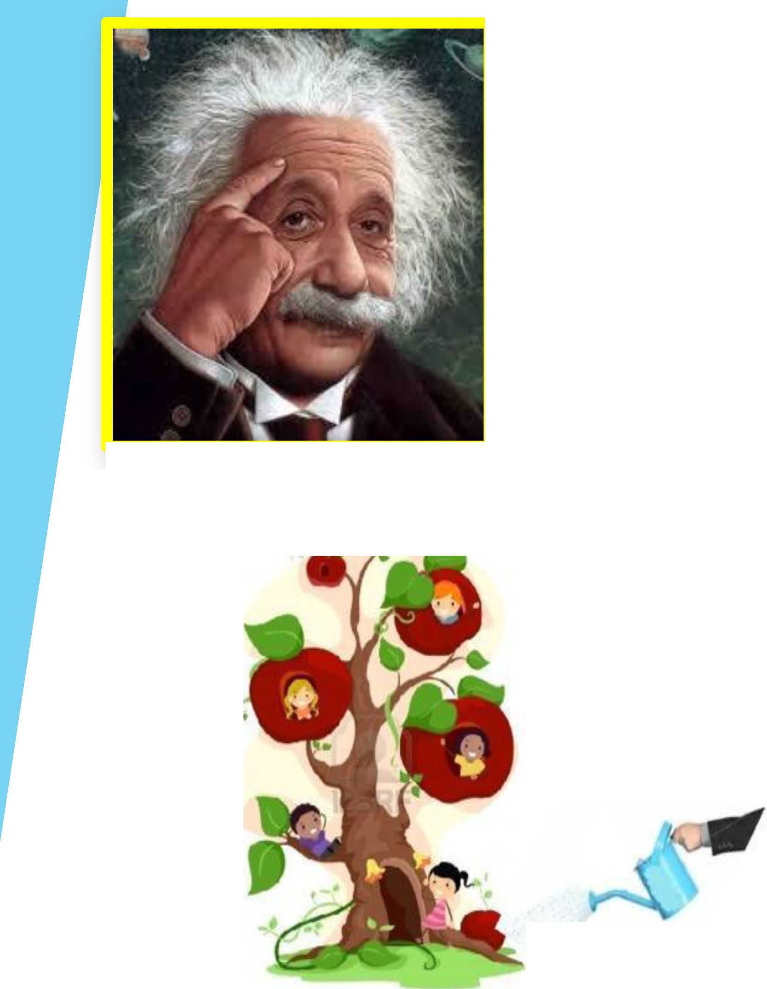

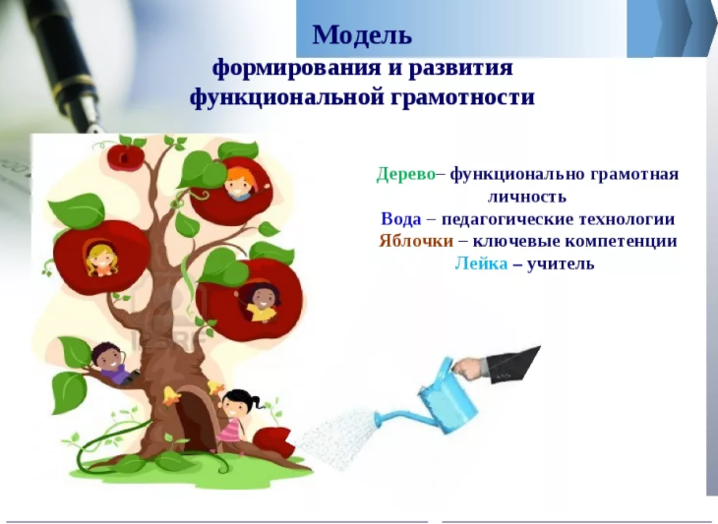
«Образование есть то, что остается после того, когда забывается все，
чему нас учили в школе...»
Альберт Эйнштейн

Slide 28
«Функциональная грамотность» сегодня – способность человека вступать в отношения с внешней средой, максимально быстро адаптироваться и функционировать с ней.
(новый словарь методических терминов и понятий)

Slide 29



Желаю, чтобы вашими спутниками по жизни были:

Slide 30
Методисту Шлягер Т.В. организовать:
1. Методическое сопровождение деятельности педагогов по использованию в образовательном процессе технологий, направленных на формирование, совершенствование и развитие функциональной грамотности учащихся.
Срок исполнения – до 31 мая 2025 года.
2. Единый методический день «Функциональная грамотность – инструмент формирования ключевых компетенций».
Срок исполнения - февраль 2025 года.
Заместителям директора запланировать и провести тематический контроль «Использование эффективных приёмов и методов развития функциональной грамотности учащихся на уроке и во внеурочной деятельности».
Срок исполнения – 2025/2026 учебный год.
Заместителю директора по учебной работе Морозовой И.В. разместить теоретические и практические материалы педагогического совета на сайте гимназии-колледжа в рубрике «Методический кабинет. Педагогическая мастерская»
Срок исполнения – до 17 января 2025 года.
Председателям УМО и ЦК:
1. Размещать на сайте учреждения и в рубрике «Учителям. Работа УМО» информацию о проведении предметных недель, открытых уроков, внеклассных мероприятий и об участии учителей в методических мероприятиях различного уровня.
Срок исполнения – постоянно.
2. Создать банк заданий, отвечающих формированию функциональной грамотности учащихся в рамках предметных областей.
Срок исполнения – до 31 августа 2025 года.

Slide 31
  3. Внести в план работы и провести практическое методическое мероприятие «Калейдоском педагогических идей» с целью трансляции опыта, демонстрируя разнообразные формы, методы и приёмы педагогов, формирующие функциональную грамотность учащихся
Срок исполнения – до 01 марта 2025 года.
Педагогическим работникам:
1. Ознакомиться на Национальном образовательном портале с материалами по вопросу формирования у учащихся функциональной грамотности.
Срок исполнения - январь 2025 года.
2. Апробировать и внедрять технологии, обеспечивающие формирование функциональной грамотности.
Срок исполнения - с января 2025 года, далее постоянно.
3. Для формирования метапредметных умений и навыков учащихся, реализации межпредметных связей, воспитательного потенциала содержания учебных и факультативных занятий использовать в образовательном процессе дидактические материалы практико-ориентированного характера.
4. Использовать на учебных и факультативных занятиях, внеучебных мероприятиях разнообразные формы, методы, формирующие у учащихся функциональную грамотность.
Срок исполнения – постоянно.
5. На предметных неделях транслировать педагогический опыт, демонстрируя разнообразные формы, методы и приемы, формирующие функциональную грамотность учащихся.
Срок исполнения - в течение 2024/2025 учебного года.

Slide 32
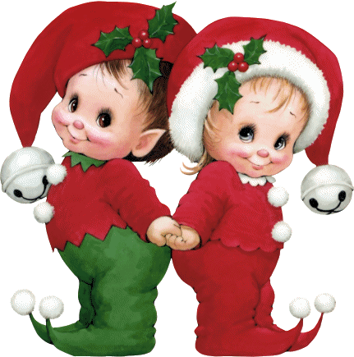
Благодарю за внимание
и понимание !
Пусть год грядущий,
Несёт только радость,
Здоровье, удачу,
Душевную благость!

